Slide 1
Actividad de Biología
Nombre del Alumno: Valentino Salvatore Maldonado Mendoza.
Curso: Biología
Profesor: Juan Céspedes Cortez
Tema: “La retroalimentación positiva y negativa.”

Slide 2
Introducción
En este trabajo se desarrollara el concepto de la retroalimentación, y se mostrara los tipos de retroalimentación y ejemplos de glándulas en las cuales se desarrolla esta función.
Objetivos:
Lograr entender el concepto de retroalimentación.
Mostrar los tipos de retroalimentación.
Lograr entender los ejemplos de glándulas en las que se desarrolla la función.

Slide 3
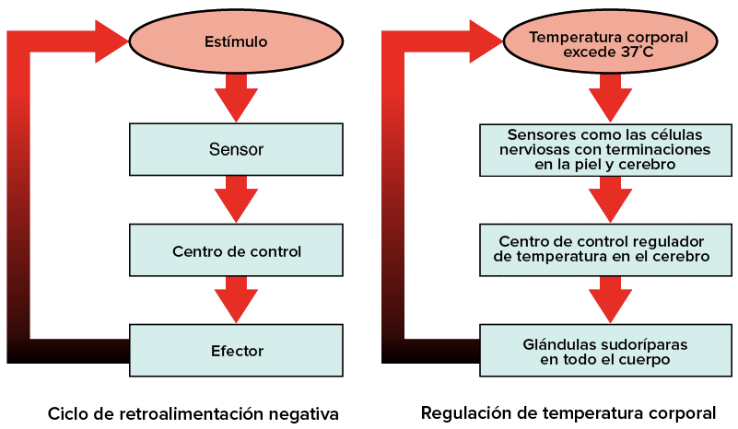
La retroalimentación
La retroalimentación es un mecanismo de control de las hormonas que es un bucle en el que un producto causa un efecto para controlar su propia producción. En si para lograr mantener la homeostasis.
Figura 1: Retroalimentación Negativa. Link: https://es.khanacademy.org/science/ap-biology/cell-communication-and-cell-cycle/feedback/a/homeostasis

Slide 4
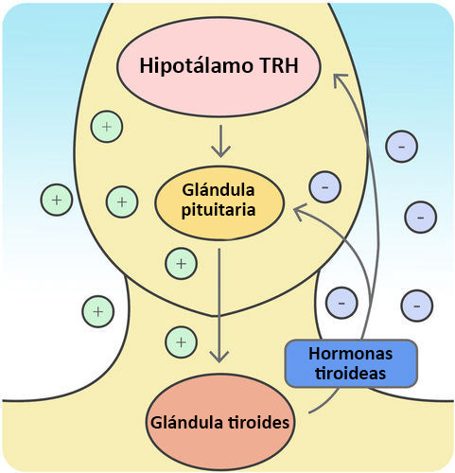
TIPOS DE RETROALIMENTACION
Retroalimentación negativa: ocurre cuando un producto causa un efecto para disminuir su propia producción. Este tipo de retroalimentación vuelve las cosas a la normalidad cuando comienzan a volverse muy extremas.
Retroalimentación positiva: ocurre cuando un producto causa un efecto para aumentar su propia producción. Esto hace que las condiciones se vuelvan extremas en aumento.
Figura 2:La glándula tiroides está regulada por un bucle de retroalimentación negativa. Link: https://flexbooks.ck12.org/cbook/ck-12-conceptos-biologia/section/13.25/primary/lesson/regulación-hormonal/
Figura 3:Esquema sobre la Retroalimentación positiva. Link: https://www.docsity.com/es/retroalimentacion-positiva-y-negativa-4/5932523/

Slide 5
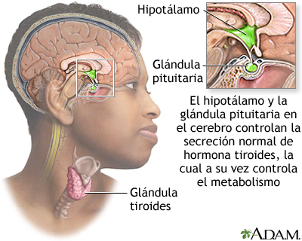
Ejemplos de retroalimentación negativa
La glándula tiroides su retroalimentación funciona asi: El hipotálamo secreta la hormona liberadora de tirotropina, o TRH. La TRH estimula a la glándula pituitaria para que produzca la hormona estimulante de la tiroides, o TSH. La TSH, a su vez, estimula la glándula tiroides para que secrete sus hormonas. Cuando el nivel de hormonas de la tiroides es suficientemente alto, las hormonas retroalimentan para detener la secreción de TRH en el hipotálamo y la secreción de TSH en la pituitaria. Sin la estimulación de la TSH, la glándula tiroides deja de secretar sus hormonas
Figura 4: La conexión con la glándula pituitaria con la glándula tiroides. Link: https://medlineplus.gov/spanish/ency/article/000353.htm

Slide 6
Referencias apa:

